Slide 1

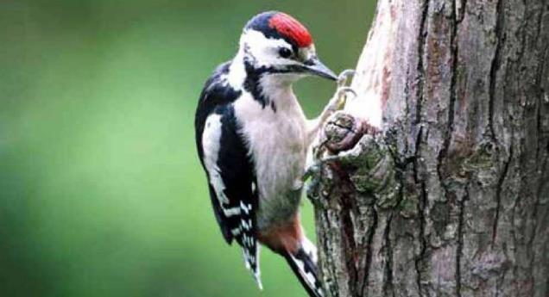
Я досліджую світ
4 клас
Сьогодні
Урок
№083
Які взаємозв’язки існують у природі

Slide 2






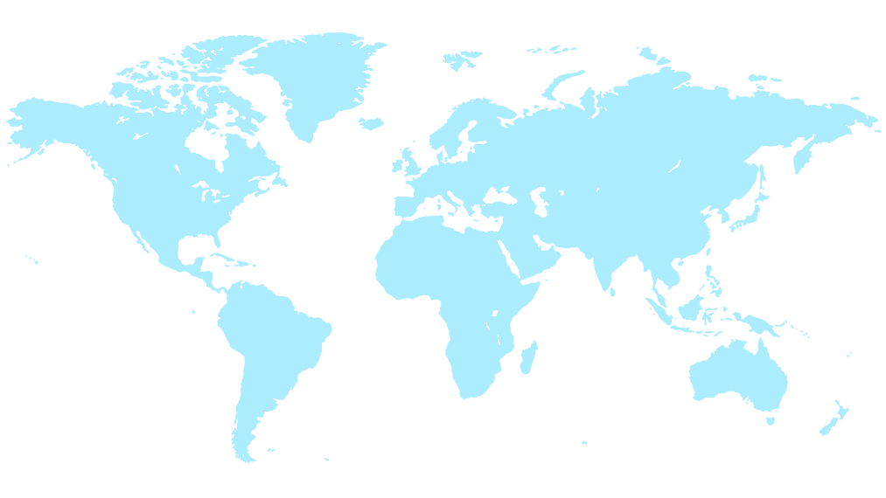

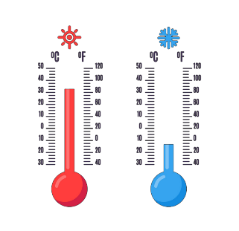
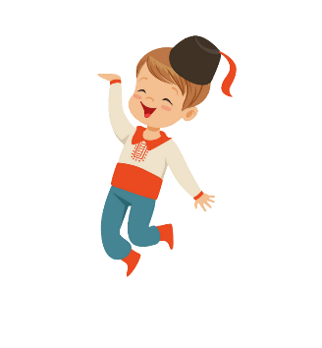

Сьогодні
22.04.2022
Програма «Як почуває себе ненька Україна?» в прямому ефірі
LIVE
Привіт, друзі!
А яка зараз пора року?
Який місяць?
Яке сьогодні число?
Мої вітання!
Яким було вранці небо, коли ми йшли до школи?
Що стосовно опадів?
Кому відома температура повітря?

Slide 3

Сьогодні
22.04.2022
Пригадуємо
Наведіть приклади взаємозв’язків за схемами:
Нежива – жива
Природа – природа
Рослини – тварини
Тварини – тварини
Підручник.
Сторінка
101

Slide 4
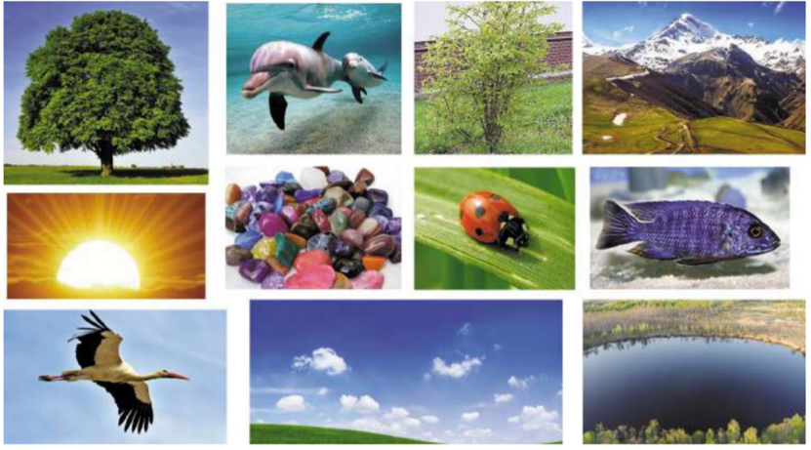

Сьогодні
22.04.2022
Розгляньте фото. На які дві групи можна розподілити зображені природні об’єкти?
Підручник.
Сторінка
101

Slide 5

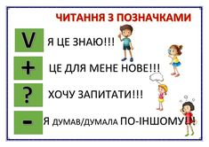
Сьогодні
22.04.2022
Робота з підручником
Підручник.
Сторінка
101-105

Slide 6
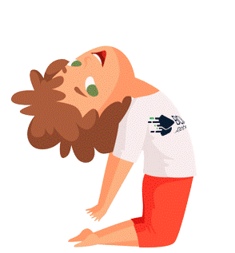


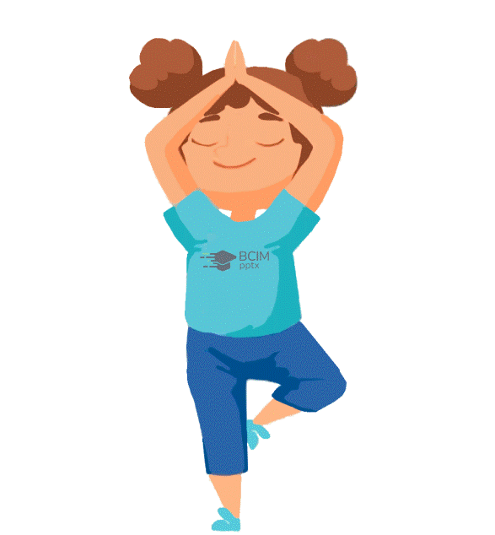

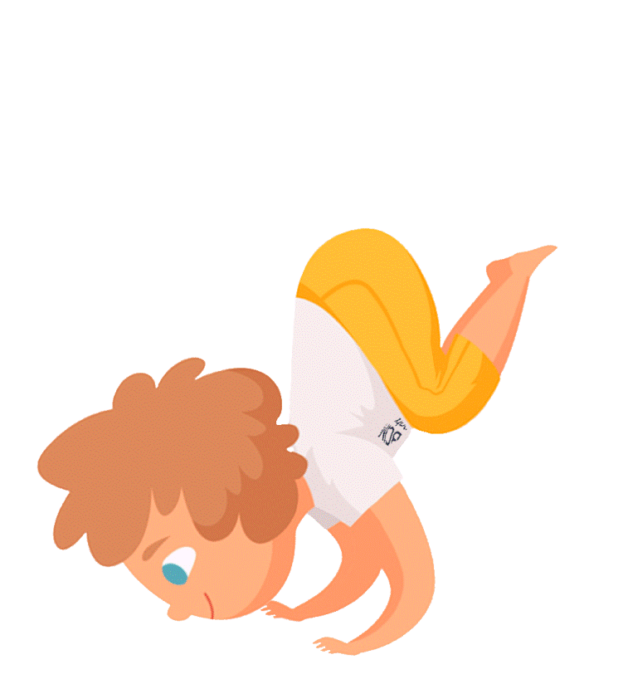
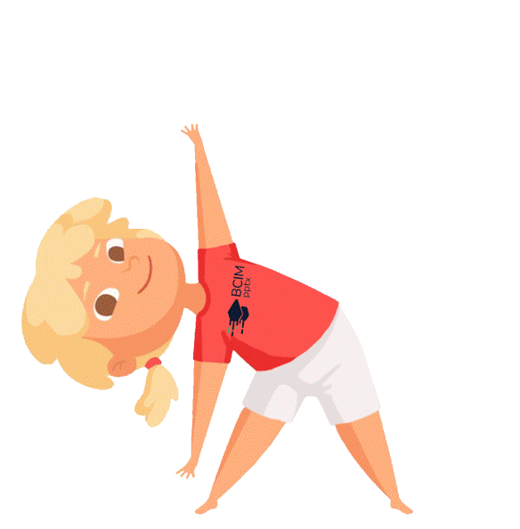

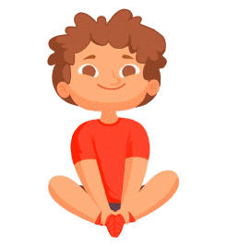
Сьогодні
22.04.2022
Рухлива вправа

Slide 7
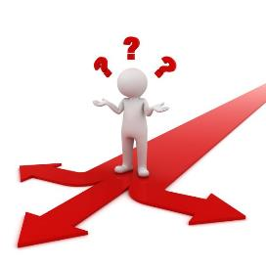
Сьогодні
22.04.2022
Приймаємо рішення
Між якими компонентами природи розкрито взаємозв’язки в наведеному далі тексті?
Підручник.
Сторінка
103

Slide 8

Сьогодні
22.04.2022
Словникова робота
Рослинне угруповання – група різних рослин, які ростуть на одній ділянці місцевості з однаковими умовами існування.
Підручник.
Сторінка
104

Slide 9

Сьогодні
22.04.2022
За схемою розкажіть, які бувають угруповання
Угруповання
Природні
Штучні
ліс
лука
степ
поле
сад
клумба
пустеля
озеро
болото
ставок
город
Підручник.
Сторінка
104

Slide 10
Сьогодні
22.04.2022
Приймаємо рішення
Чи відбудуться у природі зміни, якщо зникне один із видів тварин?
Підручник.
Сторінка
104

Slide 11

Сьогодні
22.04.2022
Чому так кажуть
Де багато пташок, там нема комашок.
Підручник.
Сторінка
105

Slide 12
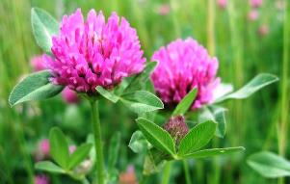
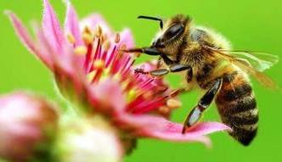
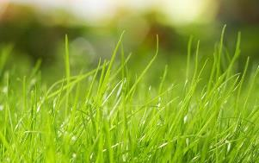
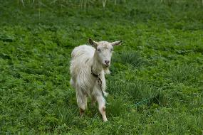

Сьогодні
22.04.2022
Робота в зошитах
Завдання 1
На стрілках напиши, який взаємозв'язок існує між тваринами й рослинами. Що отримують тварини від рослин, що тварини дають рослинам.
пилок
запилення
їжа
Зошит.
Сторінка
54
розповсюдження рослин

Slide 13

Сьогодні
22.04.2022
Робота в зошитах
Завдання 3
З'ясуй, яке твердження щодо хижаків і здобичі є істинним, а яке - хибним. Познач .
 | Правильно | Неправильно
З гострими зубами – найімовірніше хижак.
Хижак завжди більший за здобич.
Велика тварина не може бути здобиччю.
Деякі тварини можуть бути хижаками і здобиччю.
Зошит.
Сторінка
55

Slide 14
Сьогодні
22.04.2022
Робота в зошитах
Завдання 5
Використовуючи ключові слова, склади три речення, у яких опиши зв’язок між рослинами і тваринами.
Ключові слова: жаба, комар, лев, косуля, рослиноїдні, хижаки, крокодил, зебра.
Тварини за споживанням їжі поділяються на групи: рослиноїдні, хижаки, всеїдні.
________________________________________________________________________________________________________________________________________________________________________________________________________________________________________
Рослиноїдними тваринами є косуля та зебра.
Хижаками є жаба, комар, лев, крокодил.
Зошит.
Сторінка
55

Slide 15

Сьогодні
22.04.2022
Перевіряємо себе
1. Які зв’язки існують між живими організмами? Проілюструйте свою відповідь прикладами.
2. Як ви думаєте, якій групі живих організмів у харчовому ланцюгу відведено найважливішу роль?
3. Наведіть приклади впливу тварин на родючість ґрунту.
4. Як людина може використати у своїй діяльності знання про вплив тварин на ґрунт?
5. Які зв’язки існують між тваринами? Наведіть приклади.
Підручник.
Сторінка
105
6. Продовжіть речення (за вибором):
«Було цікаво…»;
«Було складно…»;
«Я спробую…».

Slide 16

Сьогодні
22.04.2022
Коротко про головне
Прочитайте висновок.
Підручник.
Сторінка
105

Slide 17
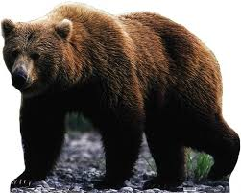
Сьогодні
22.04.2022
Чи знаєте ви, що…
…у природних умовах у ведмедя ворогів немає, навіть зграї вовків обходять клишоногого велетня стороною. Але головним ворогом ведмедів стала людина. Браконьєрська діяльність і мисливський промисел призвели до того, що багато видів ведмедів перебувають на межі зникнення.
Підручник.
Сторінка
105

Slide 18
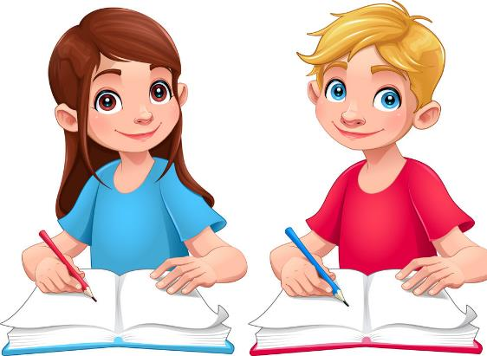
Сьогодні
22.04.2022
Домашнє завдання
Повторити тему на сторінках
101-105.
Короткий запис в щоденник
с.101-105.

Slide 19

Сьогодні
22.04.2022
Вправа «Інтерв’ю»
Що нового ви сьогодні дізнались?
Чого ви навчились на уроці?
Чи було вам важко? Якщо так, то що саме?
Що найбільше вас вразило чи здивувало під час уроку?
Продовжіть речення. Тепер я знаю, що …

